Slide 1
Hazlo Ahora:
Piensa en alguien con quien realmente disfrutes hablar.
¿Qué cualidades de esta persona te hacen sentir así?
Anota tu respuesta.

Slide 2
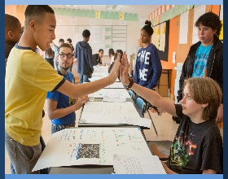
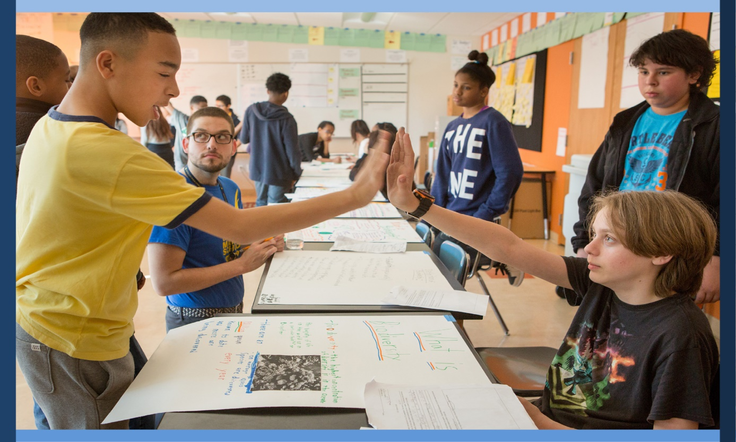
Interactuar con los Demás
Día 4: Comunicación Eficaz
Escucha Activa y Mensajes de texto
Notes:
Image: Allison Shelley, Alliance For Excellent Education https://images.all4ed.org/boys-high-five-in-science-class

Slide 3

Dedicación Estudiantil
Notes:
https://pixabay.com/id/illustrations/akses-banyak-tangan-933142/
Note: You can add the student’s picture to the slide

Slide 4
Nuestra Agenda
Juego en Círculo
Escucha Activa:
¿Cómo crees que es, cómo suena, cómo se siente?
Las 4 F de la Escucha Activa
Juego de Roles Escuchar Activamente
Mensajes de Texto
Boleto de Salida

Slide 5
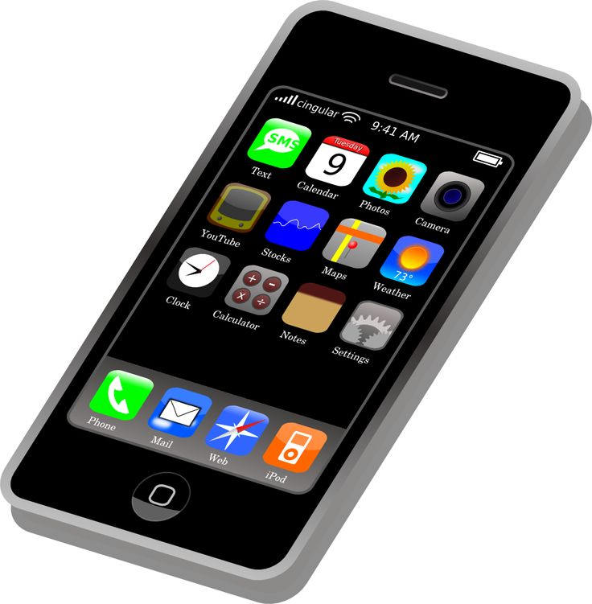
Círculo Telefónico
Cuando recibas el mensaje, pásalo a la siguiente persona del círculo con la mayor precisión posible.
Para empezar, susurra al oído de un alumno una frase sobre la escucha (Ejemplo: "Hoy vamos a explorar el poder de escuchar a los demás.”)
El primer alumno susurra lo que ha oído al oído del siguiente. Continúa así todo el círculo.
El último alumno cuenta al grupo lo que ha oído.
Notes:
http://clipart-library.com/clipart/283663.htm
Have students sit in a circle and tell them they will be playing a game that some of them may remember from elementary school called Telephone. If any students are familiar with the game, have a student explain it to the group.

Slide 6
Hazlo Ahora Informe:
¿Qué cualidades te hacen disfrutar de hablar con alguien?

Slide 7

Escucha Activa
¿Qué significa “Escucha Activa”?
¿Cómo crees que es, cómo suena y cómo se siente la Escucha Activa?
Notes:
http://clipart-library.com/clipart/6Tr5pA8ac.htm

Slide 8

Las 4 F de la Escucha Activa
Lean juntos “Pasos para la Escucha Activa: Las cuatro F.”
Focus (Concentración)
Feeling (Sentimientos)
Facts (Hechos)
Feedback (Retroalimentación)
Notes:
Photo by Allison Shelley, Alliance for Excellent Education https://images.all4ed.org/seventh-grade-boy-helps-classmate-in-science-class

Slide 9
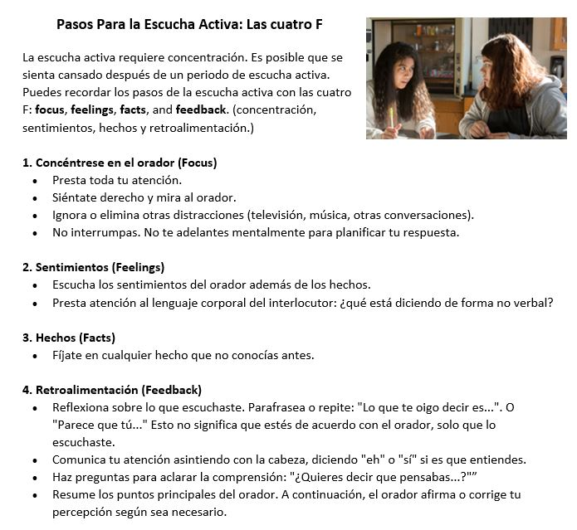

Slide 10

Escucha Activa: Juego de Roles Estudiantil
Sigue las instrucciones de tu profesor. Túrnense en los papeles de orador, oyente y observador.
Mostrar poca capacidad de escucha.
Practicar las habilidades de escucha activa.
Tendrás dos minutos para hablar y un minuto para informar sobre cada representación.

Slide 11
I-Messages… nos ayudan a comunicar sentimientos sin agravar el conflicto.
Las 3 partes de un I-Message
1. Lo que siento (Yo siento…)
2. Lo que sucedió/el comportamiento (cuando tu…)
3. La razón (porque…)
Con un compañero, escribe tres Mensajes.

Slide 12
Boleto de Salida
Por parejas, selecciona uno de tus mensajes para compartirlo con otra pareja de alumnos.

Slide 13
References & Resources
Photos & Images
Slide 2 and unit thumbnails: Allison Shelley, Alliance For Excellent Education https://images.all4ed.org/boys-high-five-in-science-class
Slide 3: https://pixabay.com/id/illustrations/akses-banyak-tangan-933142/
Slide 5: http://clipart-library.com/clipart/283663.htm
Slide 7: http://clipart-library.com/clipart/6Tr5pA8ac.htm
Slide 8: Photo by Allison Shelley, Alliance for Excellent Education https://images.all4ed.org/female-history-teacher-2
Slide 9: Photo by Allison Shelley, Alliance for Excellent Education https://images.all4ed.org/seventh-grade-boy-helps-classmate-in-science-class
Slide 12: Images from Mastering the Middle Grades 201 3.11.

